Slide 1

GitHub: Control de Versiones y Colaboración en la Nube
Yeikol Armando MahechaTalent tech

Slide 2
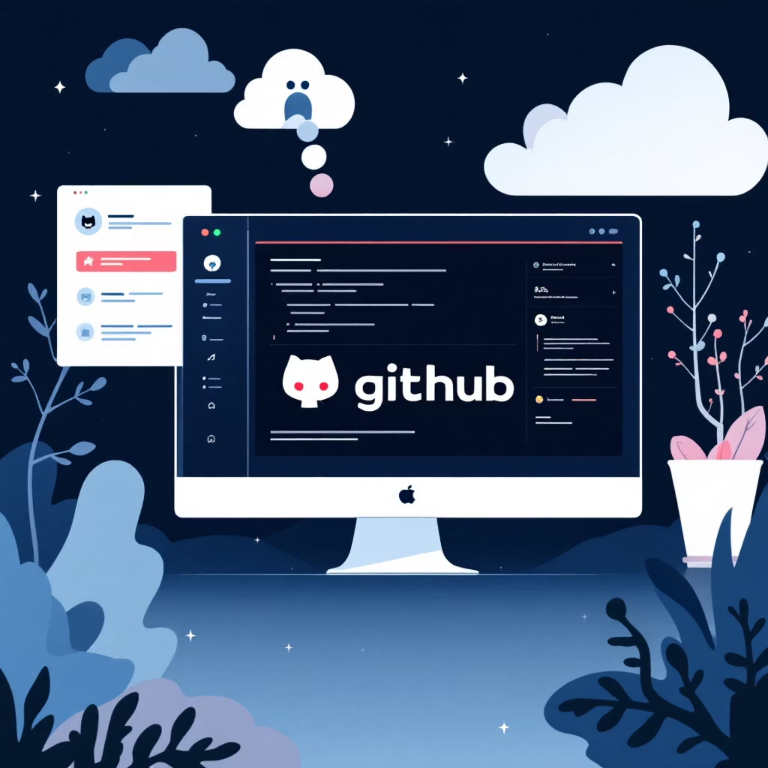
¿Qué es GitHub?
GitHub es una plataforma basada en la nube que revoluciona la forma en que los desarrolladores trabajan. Permite almacenar, gestionar y compartir código de manera eficiente y colaborativa.
Utiliza Git, el sistema de control de versiones más popular del mundo, para rastrear cada cambio en tu código. Ya sea que trabajes solo o en equipo, GitHub facilita la gestión de proyectos de cualquier tamaño.
Ofrece repositorios públicos para proyectos open source y privados para desarrollo confidencial.

Slide 3

¿Para qué sirve GitHub?
Control de Versiones
Colaboración en Equipo
Revisión de Código
Rastrea cada cambio en tu código fuente con un historial completo y detallado
Trabaja con equipos distribuidos en todo el mundo de forma sincronizada
Revisa y aprueba cambios mediante pull requests antes de integrarlos
Automatización CI/CD
Documentación
Implementa flujos automáticos de integración y despliegue continuo
Documenta proyectos de forma profesional con archivos README y wikis

Slide 4
Ventajas de usar GitHub
🎯 Control Total del Historial
⚡ Colaboración en Tiempo Real
🔗 Integraciones Poderosas
Accede a cualquier versión anterior de tu proyecto. Cada cambio queda registrado con fecha, autor y descripción.
Múltiples desarrolladores pueden trabajar simultáneamente sin sobrescribir el trabajo de otros.
Conecta con VS Code, Jira, Slack y cientos de herramientas para optimizar tu flujo de trabajo.
🔒 Seguridad Garantizada
💚 Gratuito para Open Source
Protege tu código con repositorios privados, autenticación de dos factores y permisos granulares.
Acceso completo sin costo para proyectos de código abierto y comunidad activa global.

Slide 5

Desventajas a Considerar
📚 Curva de Aprendizaje
Requiere conocimientos básicos de Git y sus comandos. Los conceptos iniciales pueden ser desafiantes.
🌐 Dependencia de Internet
Necesitas conexión para sincronizar cambios, aunque Git local funciona sin conexión.
💰 Costos en Planes Avanzados
Repositorios privados ilimitados y funciones empresariales requieren suscripción paga.
⚠️ Riesgo de Conflictos
Si no se gestiona correctamente, pueden surgir conflictos de versiones que requieren resolución manual.

Slide 6
Comandos Fundamentales de Git
Estos son los comandos esenciales que todo desarrollador debe dominar para trabajar eficientemente con GitHub:
Comando
Descripción
git init
Inicializa un nuevo repositorio Git en el directorio actual
git clone URL
Clona un repositorio remoto completo a tu máquina local
git add .
Agrega todos los archivos modificados al área de preparación
git commit -m "mensaje"
Guarda los cambios en el historial con un mensaje descriptivo
git push origin main
Envía los commits locales al repositorio remoto en GitHub
git pull origin main
Descarga e integra los últimos cambios del repositorio remoto
git status
Muestra el estado actual de los archivos modificados
git branch
Lista todas las ramas o crea nuevas ramas de desarrollo
git merge rama
Fusiona los cambios de una rama con la rama actual
git log
Muestra el historial completo de commits del proyecto

Slide 7





Flujo de Trabajo Típico
Inicializar o Clonar
Comienza con git init para un nuevo proyecto o git clone para uno existente
Modificar Archivos
Realiza cambios en tu código, agrega nuevas funciones o corrige errores
Preparar Cambios
Usa git add para seleccionar qué archivos incluir en el siguiente commit
Confirmar Cambios
Ejecuta git commit con un mensaje claro describiendo los cambios realizados
Enviar a GitHub
Sincroniza con git push para compartir tu trabajo con el equipo

Slide 8
Ejemplo Práctico: Tu Primer Proyecto
01
02
03
Crear repositorio en GitHub
Conectar desde tu terminal
Vincular repositorio remoto
Accede a github.com, haz clic en "New repository" y configura nombre, descripción y visibilidad
Abre Git Bash o la terminal de VS Code y navega hasta la carpeta de tu proyecto local
Ejecuta git remote add origin URL para conectar tu proyecto local con GitHub
04
05
Subir tu código inicial
Verificar en la web
Usa git add ., git commit -m "Primer commit" y git push -u origin main
Refresca tu repositorio en GitHub para confirmar que todos los archivos se subieron correctamente

Slide 9
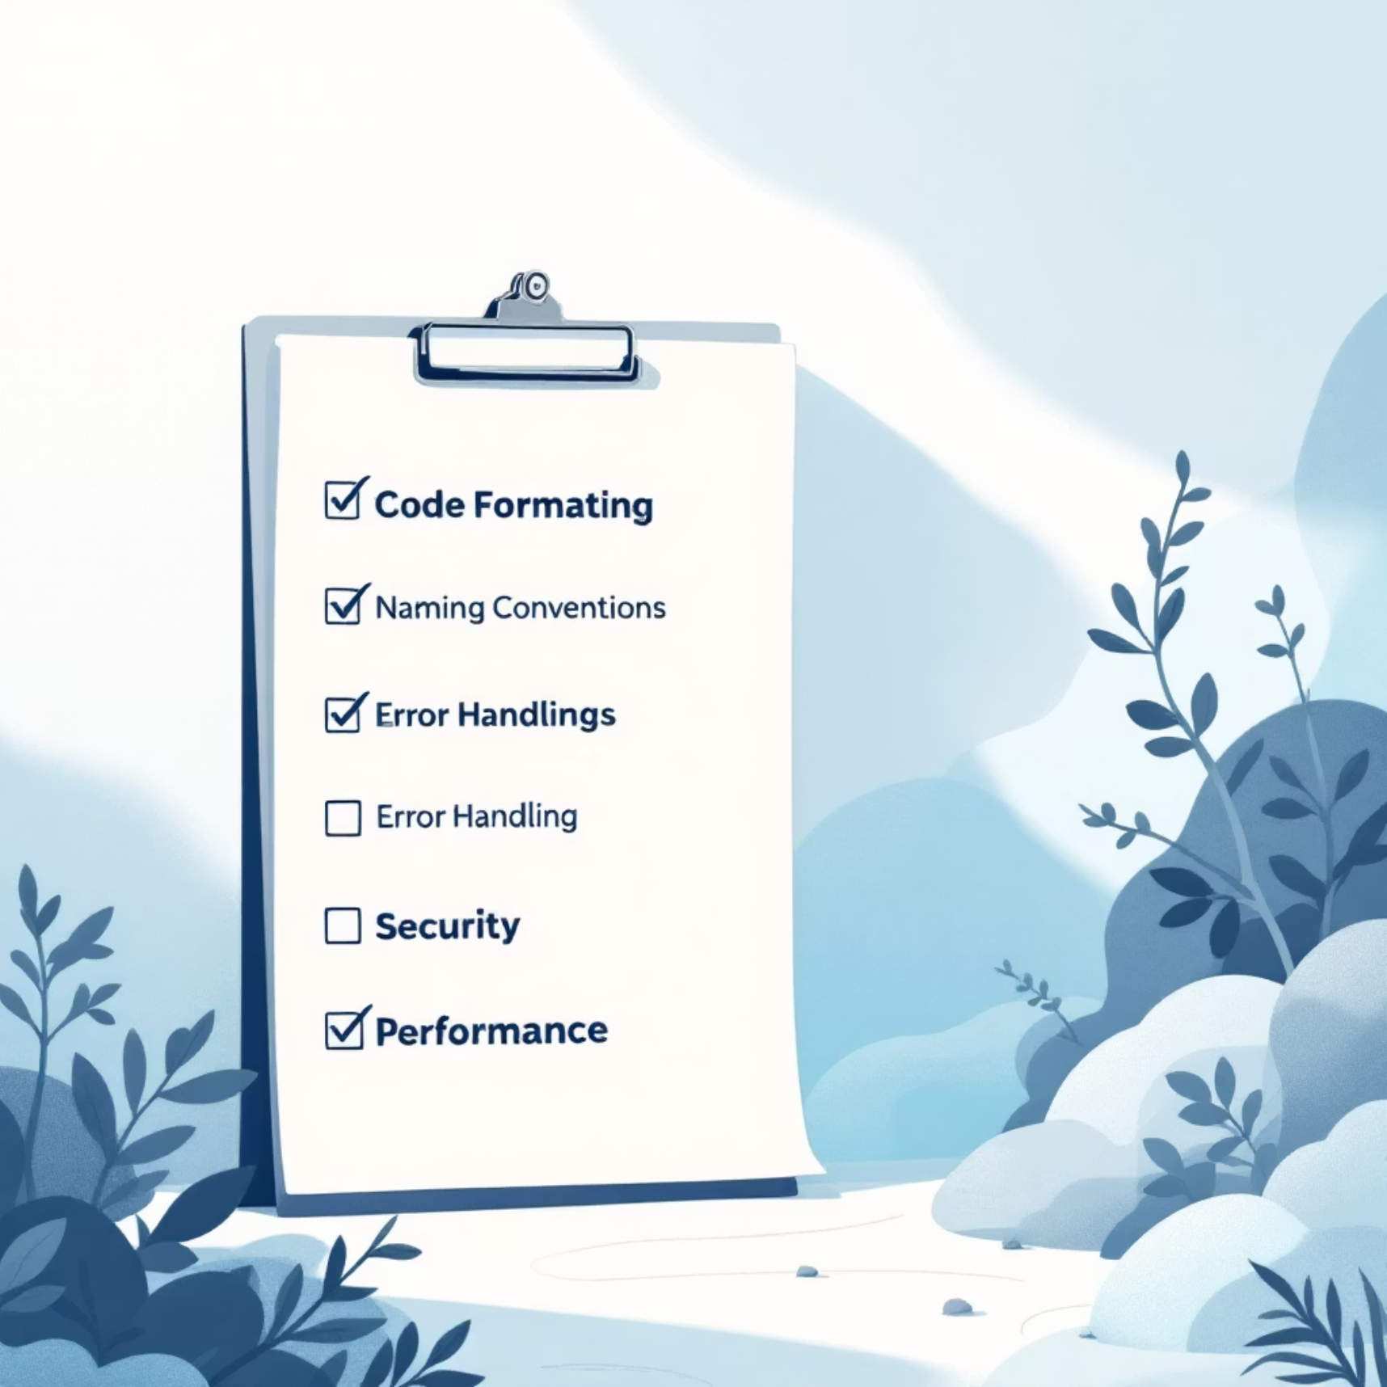
Buenas Prácticas
Commits frecuentes y descriptivos
Realiza commits pequeños con mensajes claros que expliquen el "qué" y el "por qué"
Usa ramas para nuevas funciones
Nunca trabajes directamente en main. Crea ramas para cada característica o corrección
Revisa antes de hacer merge
Siempre crea pull requests y pide revisión de código antes de fusionar cambios importantes
Mantén actualizado tu repositorio
Haz git pull regularmente para evitar conflictos y trabajar con la versión más reciente
Documenta tu proyecto
Un buen README.md hace que tu proyecto sea accesible y profesional para otros desarrolladores

Slide 10
Conclusiones
🚀 Herramienta Indispensable
📈 Mejora la Productividad
🎓 Inversión en Aprendizaje
GitHub se ha convertido en un estándar de la industria para el desarrollo colaborativo de software moderno
Incrementa significativamente la eficiencia del equipo y la trazabilidad de cada cambio en el código
Requiere disciplina y práctica constante, pero los beneficios superan ampliamente el esfuerzo inicial
Dominar GitHub es dominar una de las habilidades más valiosas en el desarrollo de software actual. ¡Comienza hoy tu viaje en el control de versiones!

